Slide 1


UNIVERSITÀ DEGLI STUDI DI SALERNO
DIPARTIMENTO DI INGEGNERIA DELL’INFORMAZIONE
ED ELETTRICA E MATEMATICA APPLICATA
PROGETTO DI SOFTWARE ENGENEERING
A.A 2021/2022
APPLICAZIONE CHE IMPLEMENTA UNA CALCOLATRICE SCIENTIFICA PROGRAMMABILE CHE SUPPORTA I NUMERI COMPLESSI
Gruppo 23:
Aniello Cione Mat.0622701628
Michela Corso Mat. 0622701841
Roberta Leo Mat.0622701831

Slide 2
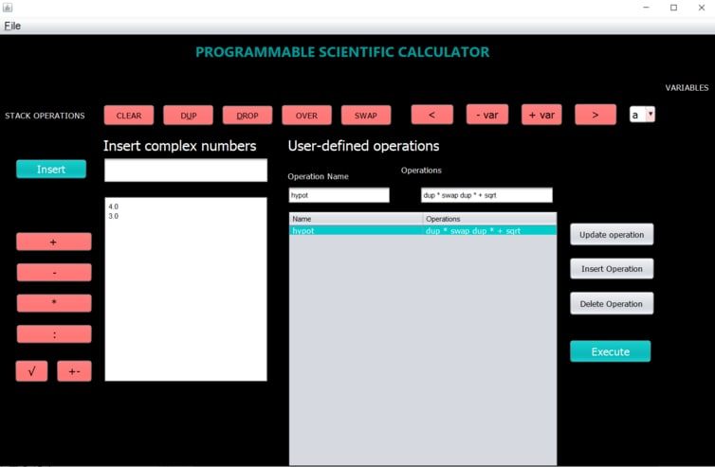
INTRODUZIONE
Pre-game
Primo Sprint
Secondo Sprint
Terzo Sprint
Dimostrazione applicativo

Slide 3

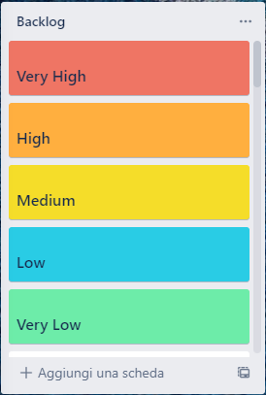



PRE-GAME
Primo Sprint
Terzo Sprint
Pre-game
Secondo Sprint
User Stories:
38 user stories
Criteri di accettazione
Planning del primo sprint
Convenzioni :
Java
Tools:
Github, Trello e Netbeans
Architettura:
Model View Controller

Slide 4

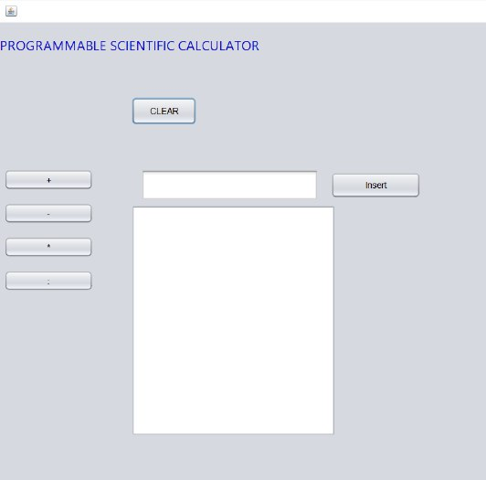
Primo sprint
Primo Sprint
Secondo Sprint
Pre-game
Terzo Sprint
La velocità stimata era di 87 sp (14 User Stories).
Alla fine dello Sprint sono stati completati 75 sp (10 User Stories).
Alla fine del primo sprint la calcolatrice consente di:
Effettuare le quattro operazioni fondamentali (+, - , *, : ), più l’operazione di Clear sullo stack.
Visualizzare gli ultimi 12 elementi inseriti nello stack.

Slide 5
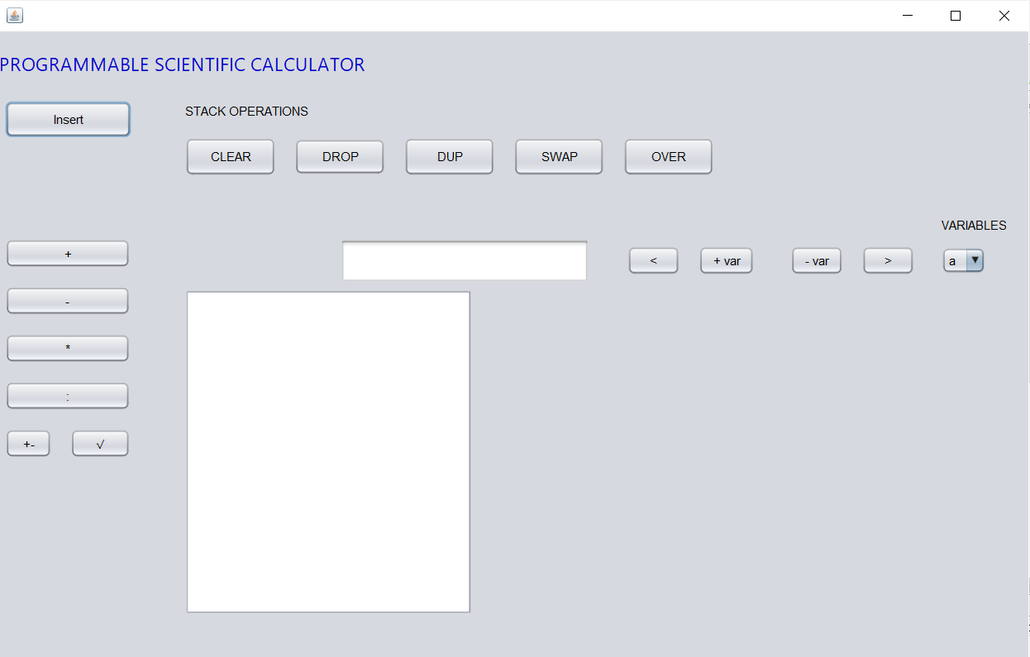
Secondo sprint
Primo Sprint
Terzo Sprint
Pre-game
Secondo Sprint
La velocità stimata era di 75 sp (7 User Stories più un Technical Debt di 12 sp dallo Sprint precedente).
Alla fine dello Sprint sono stati completati 54 sp
Alla fine del secondo sprint la calcolatrice consente di:
Effettuare le operazioni fondamentali (+, - , *, :, +-, √ ) e le operazioni sullo stack (Clear, Drop, Dup, Swap, Over).
Visualizzare gli ultimi 12 elementi inseriti nello stack.
Effettuare le operazioni sulle variabili (a-z).

Slide 6

Terzo sprint
Primo Sprint
Secondo
Sprint
Terzo Sprint
Pre-game
La velocità stimata era di 58 sp (6 User Stories).
Attualmente la velocità dal team è di 64 sp, in quanto col miglioramento dell’interfaccia grafica sono stati aggiunti altri 6 sp.
Alla fine del terzo sprint la calcolatrice consente di:
Effettuare le operazioni fondamentali (+, - , *, :, +-, √ ) e le operazioni sullo stack (Clear, Drop, Dup, Swap, Over).
Visualizzare gli ultimi 12 elementi inseriti nello stack.
Effettuare le operazioni sulle variabili (a-z).
Definire, modificare e cancellare nuove operazioni.
Salvare/Caricare le operazioni in/da un file (*.txt).

Slide 7
Sprint Retrospective: star fish
Start to do
Less of
Stop to do
Definire le unità di testing in maniera poca dettagliata.
Non gestire tutti i casi d’eccezione durante la progettazione ed implementazione di un task.
Continuare a fare commit di codice testato, e accorparlo al ramo principale.
Riuscire a dedicare una piccola parte del tempo di lavoro per supportare gli altri, in caso di necessità.
Keep doing
More of

Slide 8
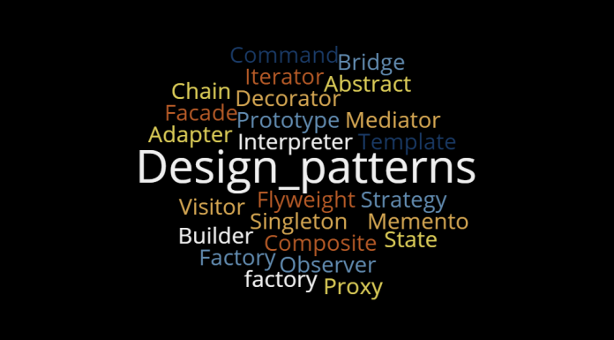

scelte progettuali
Sono stati utilizzati i seguenti pattern:
Singleton per la classe Calculator
Command Pattern, utilizzato quando si ha la necessità di disaccoppiare l’invocazione di un comando dai suoi dettagli implementativi
Repository Github:
https://github.com/mic397/ProjectSE_Group23
Trello:
https://trello.com/b/KoUWrhdV/seprojectgroup23

Slide 9
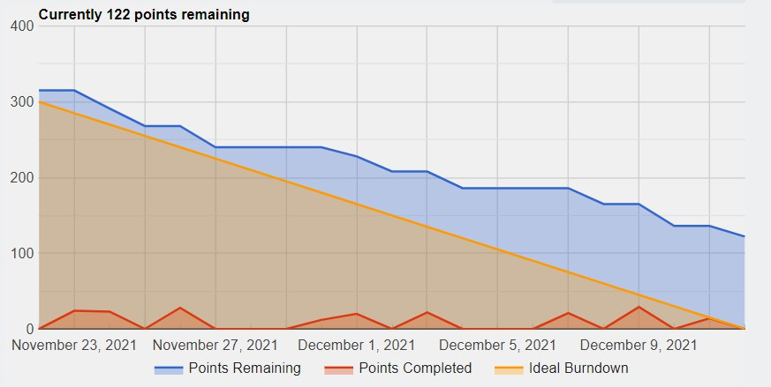
BURNDOWN CHART
Burndown Chart dal 22/11/2021 al 12/12/2021

Slide 10
GRAZIE PER L’ATTENZIONE

